Slide 1
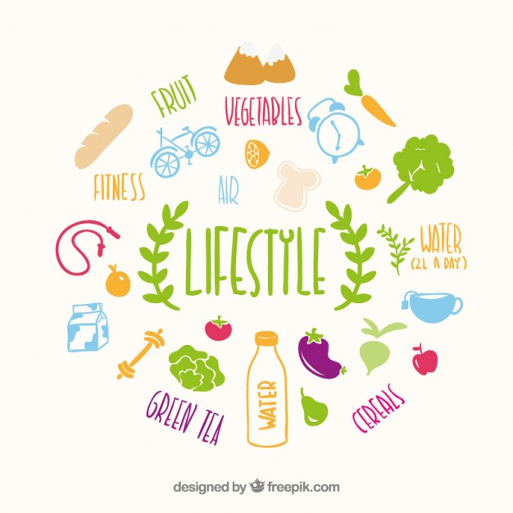
Lifestyle
Angelo raamwerk
Leerjaar 1 – Periode 1

Slide 2
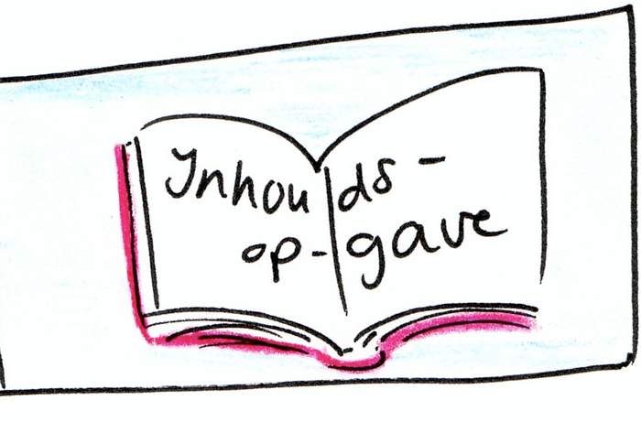
Inhoud
Herhaling vorige les
Opdracht welvaartsziekten
Lesdoelen deze les
Relatie leefstijl en gezondheid
Sociale en fysieke omgeving
Angelo-raamwerk
Opdracht Angelo raamwerk

Slide 3
Herhaling vorige les
Waar hebben we het over gehad?
Gezondheid
  Waar wordt gezondheid door bepaald?
Preventie, cure, care
Wereldvoedselprobleem

Slide 4
Lesdoelen
Je eigen eet- en beweegpatroon in kaart brengen, beoordelen en verbeterpunten aandragen
Aan de hand van ANGELO-raamwerk toelichten welke omgevingsfactoren jouw lifestyle mede bepalen

Slide 5

Relatie leefstijl en gezondheid
Dokter Lester Breslow
Overleed in 2012 op 97-jarige leeftijd
Deed als eerste grootschalig onderzoek naar de relatie tussen leefstijl en gezondheid
Uitslag: als je volgens een paar ‘leefregels’ leeft, leef je gemiddeld 11 jaar langer
Notes:
Op 11 april 2012 overleed dokter Lester Breslow op 97-jarige leeftijd. Hij was de eerste die cijfermatig aantoonde dat leefstijl invloed heeft op gezondheid en welzijn. Mensen die zich aan een handvol leefregels houden leven gemiddeld 11 jaar langer.

Slide 6
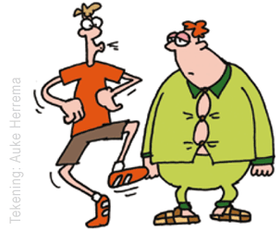
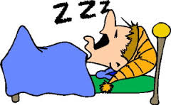
Zeven leefregels volgens Breslow
Zorg voor een goede nachtrust van 7 tot 8 uur slaap per nacht.
Paar keer per week 30 minuten lichamelijke oefening.
Vergeet de weegschaal. Eet bescheiden en handhaaf je gewicht zoals dat bij je lengt hoort.
Ontbijt elke dag.
Wat je ook doet, doe het regelmatig. Regelmaat en bescheidenheid bij eten, slapen en lichamelijke beweging maken nu juist het verschil.
Drink niet en als je het wel doet drink dan matig.
Rook niet.
Aan welke leefregels ‘voldoe’ jij?

Slide 7
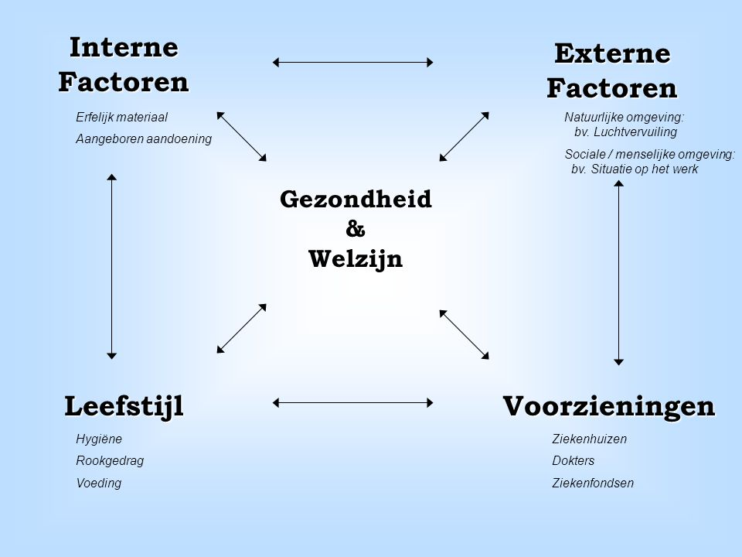

Slide 8


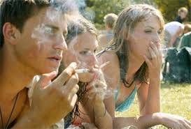

De 4 determinanten van gezondheid
Biologische of genetische aanleg
  DNA, geslacht, leeftijd
Leefstijl
  voedingsgewoonten, beweegpatroon, alcoholgedrag, ontspanning
Externe factoren
  Sociale en fysieke omgeving
Gezondheidszorgvoorzieningen
  organisatie, toegang en kwaliteit
Notes:
Preventie, cure en care aan de determinanten koppelen

Slide 9
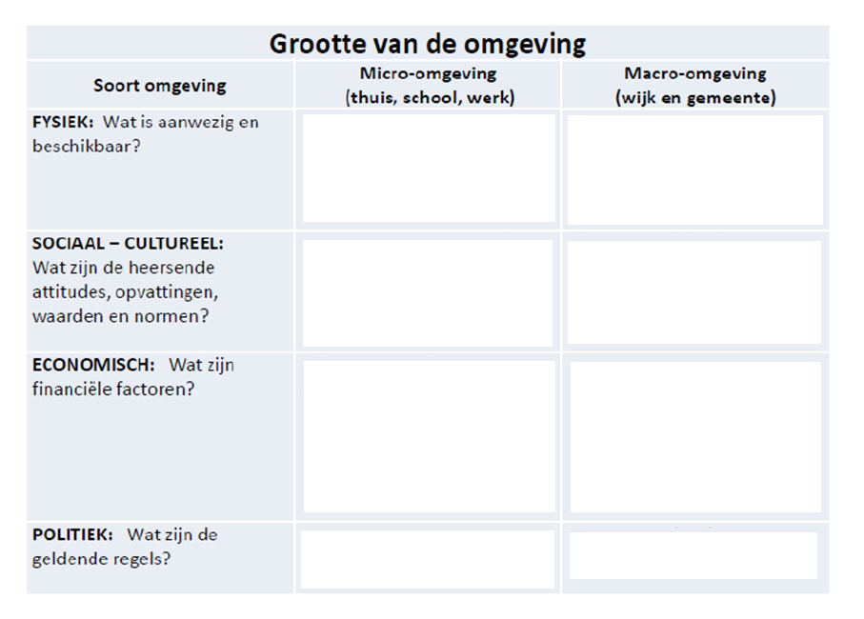
Omgeving
ANGELO – raamwerk
= Analysis Grid for Environments Linked to Obesity
4 factoren
2 niveau’s
Obesogene omgeving

Slide 10
Externe factoren kunnen worden ingedeeld in het Angelo raamwerk
Interne factoren lichaam/DNA
Externe factoren
  Sociaal/cultureel
  Fysiek
  Politiek
  Economisch
  Het ANGELO-raamwerk
  Microniveau : thuis, school & werk
  Macroniveau : wijk, gemeente & land
Gedragsfactoren/leefstijl
  Bewegen
  Voeding
  Ontspanning
  Roken/Drugs/Alcohol
Gezondheidszorg voorzieningen

Slide 11
4 factoren van het Angelo raamwerk
1. Fysieke omgeving
Aanwezigheid van tastbare middelen en voorwerpen om (on)gezond gedrag te vertonen.
2. Economische omgeving
Kosten gerelateerd aan (on)gezond gedrag
3. Politieke omgeving
Wat zijn de wetten en regels die het gezondheidsgedrag kunnen beïnvloeden?
4. Sociaal-culturele omgeving
Wat zijn de houdingen en opvattingen van mensen in de omgeving.
Notes:
Slechte stoelen --> rugklachten. Sigaretten duur, fastfood goedkoop. BTW regels tabak. Vrienden die roken → maakt dat jij het normaler vindt om te roken

Slide 12
Macro en micro niveau
1. Micro – niveau
  Waar wordt het gedrag uitgevoerd?
  thuis, buurt of school
2. Macro – niveau
  De niveaus hierboven
  Voedingsindustrie, schoolbestuur, gemeentebestuur, Nederlandse wet
  Wijk, gemeente, land

Slide 13
Het ANGELO-raamwerk

Slide 14
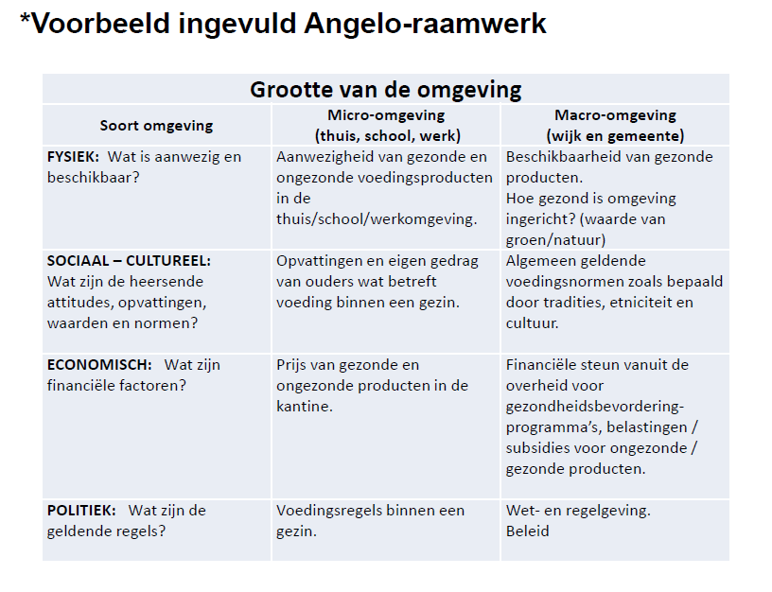

Slide 15
Opdracht Angelo raamwerk
Lees het artikel
Beantwoord de vragen bij het artikel
+/- 10 minuten de tijd
Daarna gezamenlijk nabespreken

Slide 16
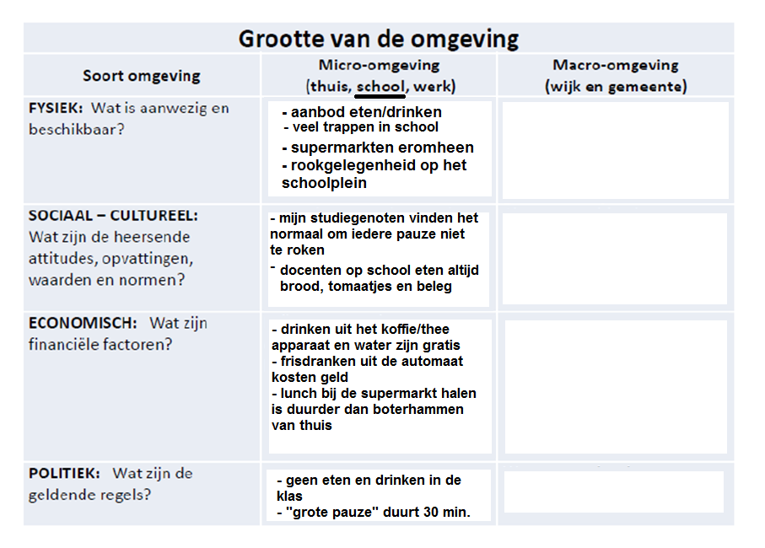

Slide 17
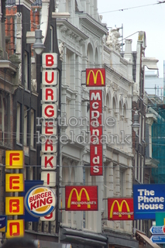
Opdracht
In de Verenigde Staten is er veel overgewicht.
Wat in de omgeving zou hier voor kunnen zorgen?

Slide 18
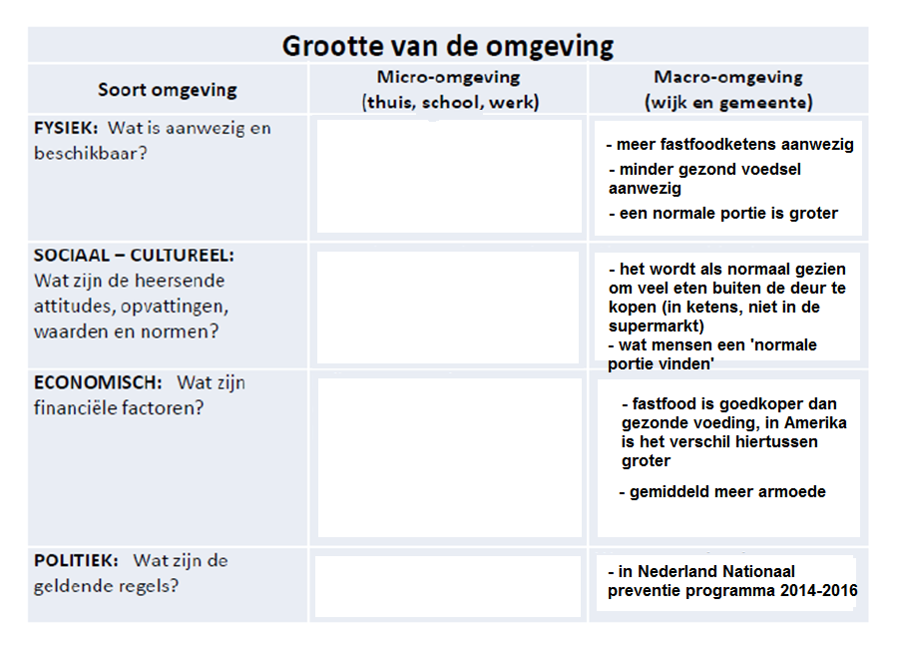
Notes:
Andere etniciteiten → ander beeld van mooi lichaam + andere eetgewoonten + vaak lagere inkomens

Slide 19
Hoe ziet jouw Angelo raamwerk er uit?
Vul het Angelo raamwerk in voor jouw leefomgeving
Vul alleen de micro omgeving in.

Slide 20
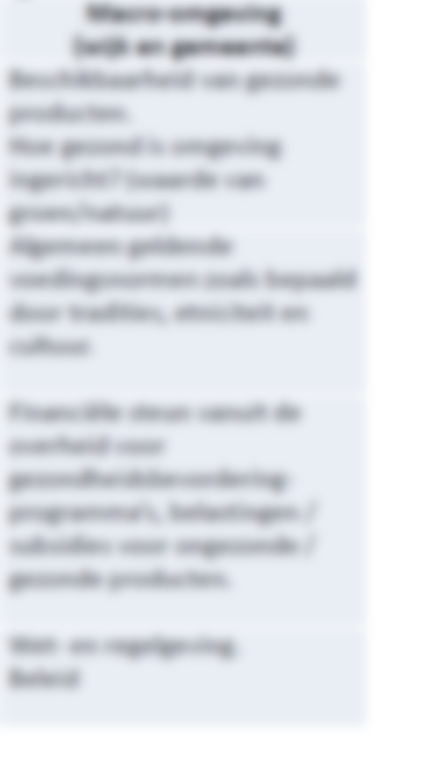

Slide 21
Opdracht voor de week
Hou voor 7 dagen een eetdagboek bij
Vul elke dag in wat je gegeten hebt en hoeveel je hiervan gegeten hebt
  Je mag schatten, maar zorg dat je een idee hebt hoeveel ongeveer
Hier gaan we volgende week mee aan de slag

